Slide 1
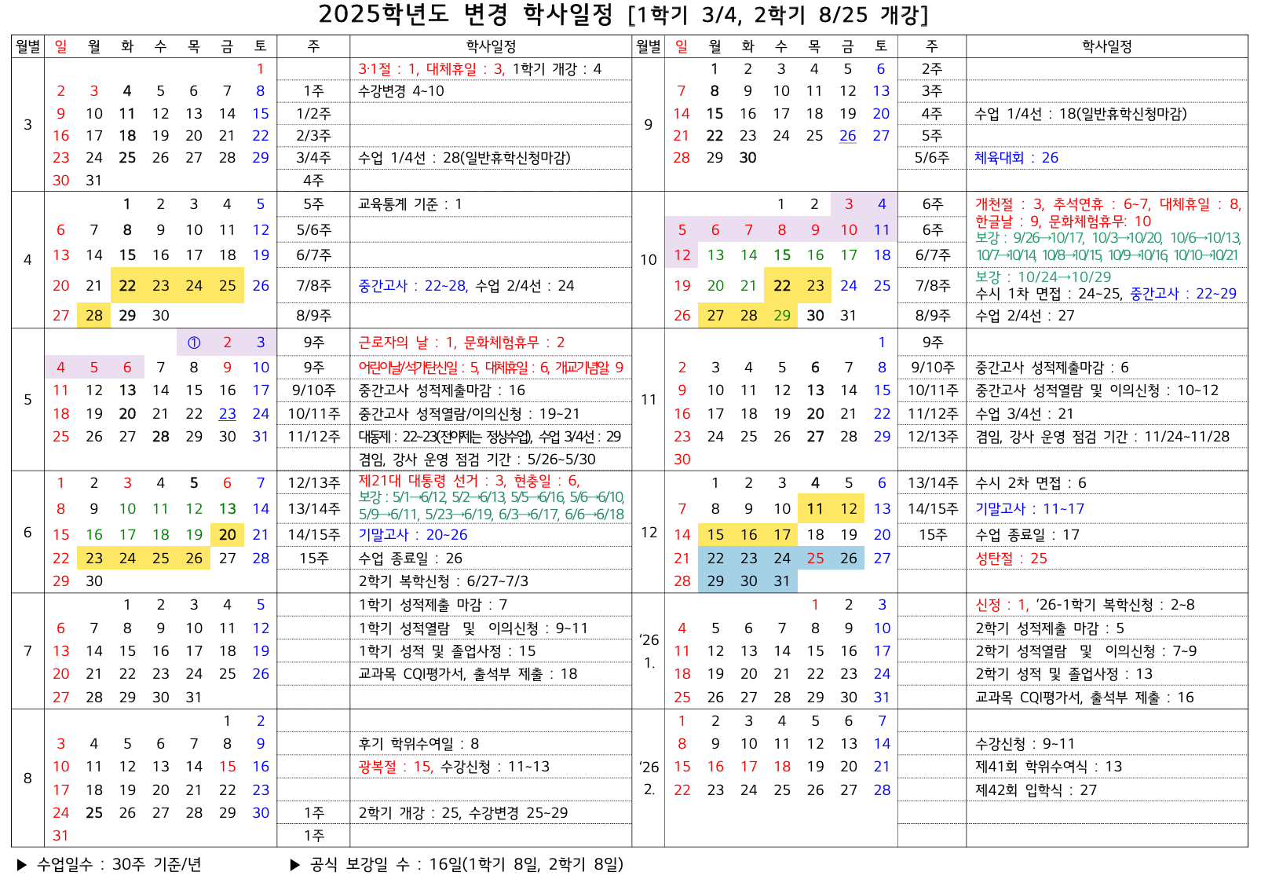

Slide 2
공정안전보고서
1. PSM 12 요소
2. 공정안전보고서
3. 공정도면

